Slide 1
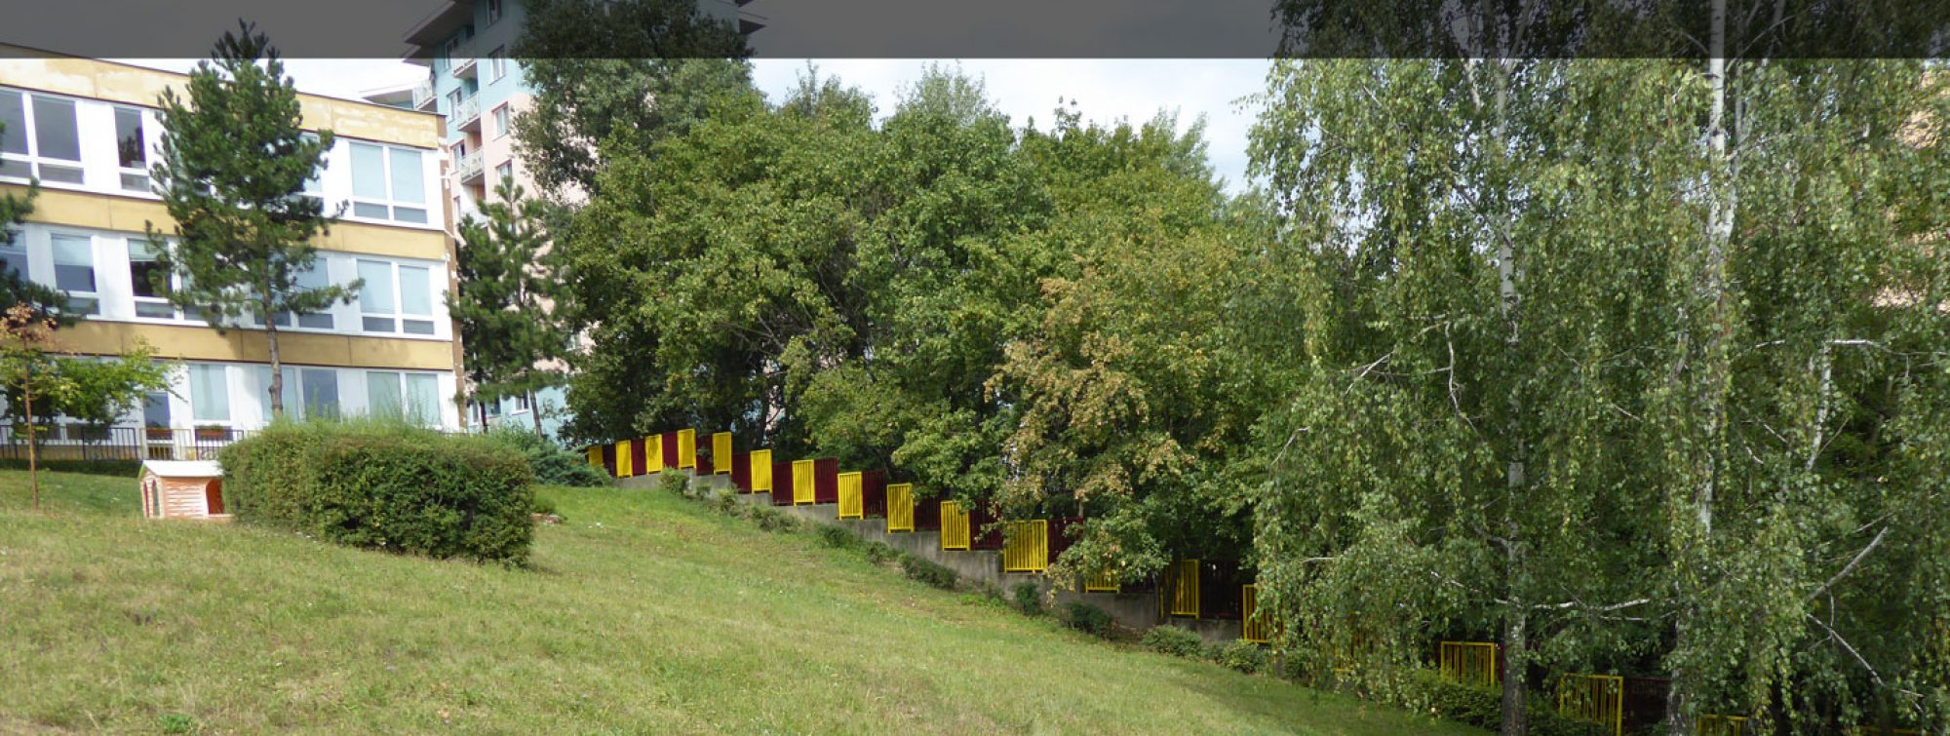
Odolné sídliská – Mgr. Silvia Halková (BROZ)
Klíma
Biodiverzita rastlín a živočíchov
Zeleň
Vodné prvky
LIFE – DELIVER - Sídliská ako živé miesta odolné voči zmene klímy
MČ Karlova Ves

Slide 2
Projekt LIFE DELIVER – Odolné sídliská Trvanie projektu: 15.jún 2018 – 15.jún.2023 - Hlavný cieľ projektu: zvyšovať odolnosť sídlisk voči dopadom klimatickej zmeny. Urobiť teda čo sa dá na lokálnej úrovni (Karlova Ves), aby sa zmiernili dôsledky dlhotrvajúceho sucha, prívalových dažďov a veľkého tepla na ľudí, ale aj rastliny a živočíchy lebo aj tie žijú s nami. A to práve cez starostlivosť o rastliny a živočíchy. Týmto sa zároveň aj docieli zníženie tzv. „uhlíkovej stopy“, zlepšenie kvality života obyvateľov, zvýšená ochrana zdravia ako aj zníženie finančných nákladov na správu a údržbu majetku obyvateľov aj mestskej časti, ako aj podporu biodiverzity. www.odolnesidliska.sk
Sídliská ako živé miesta odolné voči zmene klímy

Slide 3
Pozostáva z viacero aktivít zameraných na riešenie dôsledkov zmien klímy na lokálnej úrovni, napr.: - Rekonštrukcie budov ZŠ a MŠ (využitie zrážkovej vody, zelené fasády, strechy, rekuperácia vzduchu, fotovoltaika, tienenie fasád apod). - Rekonštrukcie verejných priestranstiev v rezidenčných zónach – ochladzujúce prvky (jazierka, fontány, popínavá zeleň, tienenie..) - Revitalizácia školských areálov (stromy, kry, trvalky, kvitnúce lúky, úle, hmyzie domčeky, biotopy pre ježkov, slepúchy, jašterice, žaby, vtáky, dažďové jazierka) – opatrenia na zvýšenie biodiverzity - On-line nástroj pre monitoring, posúdenie, správu a prezentáciu informácií o adaptačných a mitigačných aktivitách miest - Akčný plán na zníženie uhlíkovej stopy a zvýšenie odolnosti voči zmene klímy v zvolených rezidenčných zónach v mestskej časti Bratislava-Karlova Ves - Informačné centrum pre občanov a iné..
Sídliská ako živé miesta odolné voči zmene klímy

Slide 4
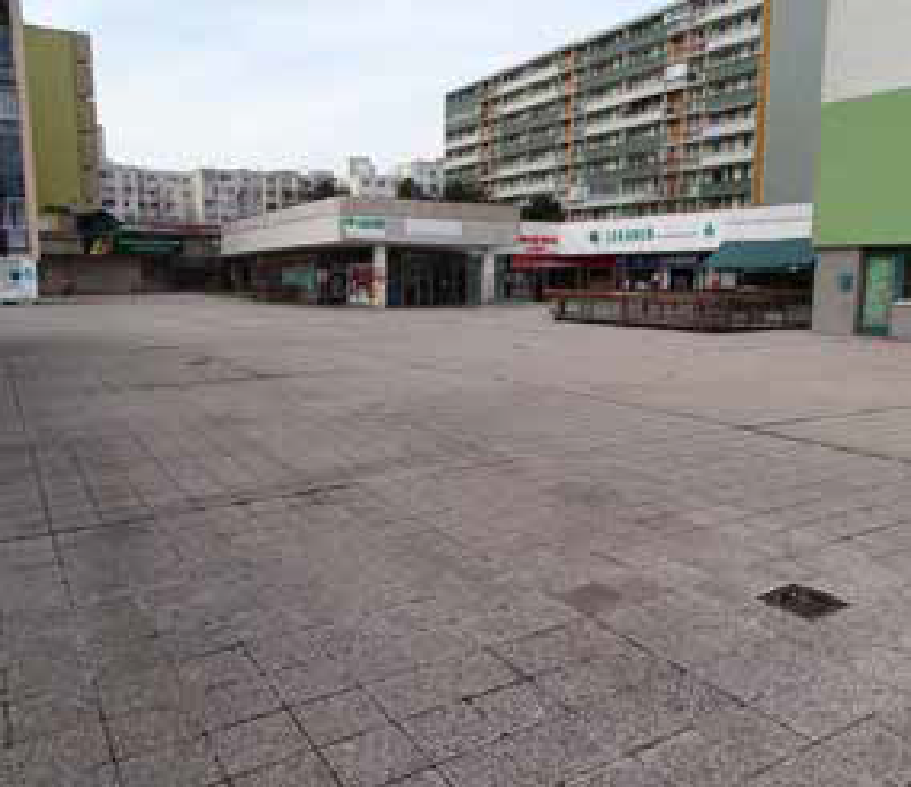
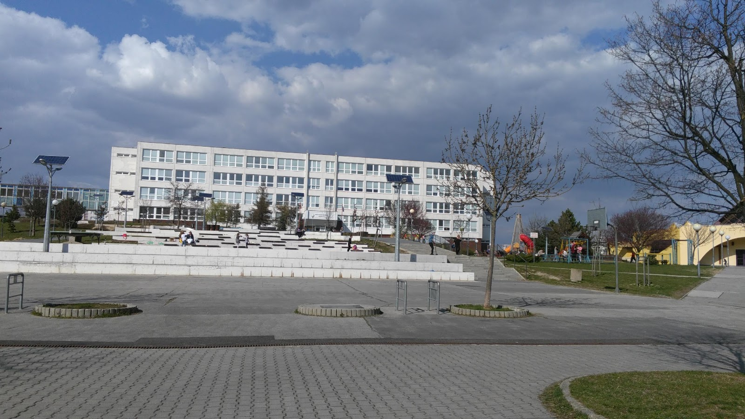
Opatrenia na zvýšenie biodiverzity
Diverzita živočíchov (vtákov, hmyzu, plazov, žiab, ježkov) signalizuje zdravé prostredie aj pre človeka
Ak sa utvoria podmienky pre existenciu našich pôvodných živočíchov na sídliskách, tak sa utvoria podmienky aj pre existenciu ľudí
Aký je toto priestor pre život?

Slide 5
- 500 ks stromov a kríkov aj popínavky - podporiť prirodzené nálety stromov a krov (ak to nebudú invázne) - klimatické jazierka, napájačky pre zvieratá - premena nepriepustných betónových povrchov na priepustné - zelená stena - včelie úle a hmyzie hotely - kvitnúce lúky - ponechanie mŕtveho dreva - hniezdne búdky pre spevavce na stromoch a kŕmídlá pre vtáky - úkryty pre ježkov, jašterice, slepúchy - hniezdne búdky na fasáde pre dážďovníky a netopiere
Čo sa budeme snažiť urobiť v projekte?

Slide 6
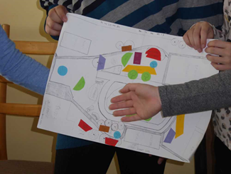
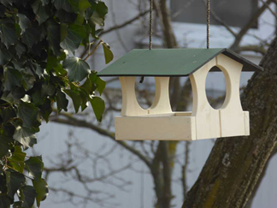
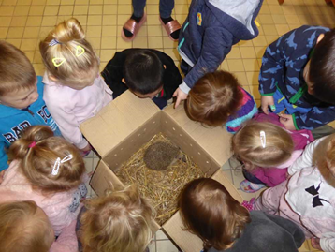
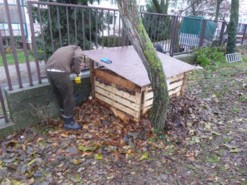
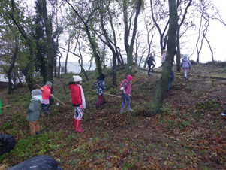
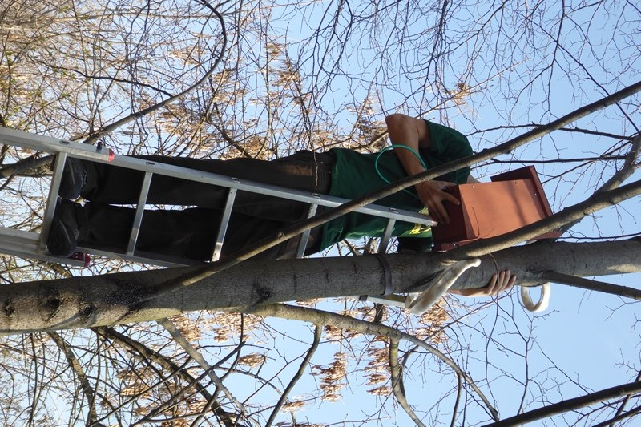
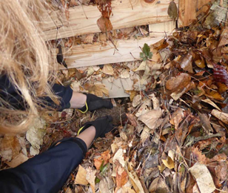
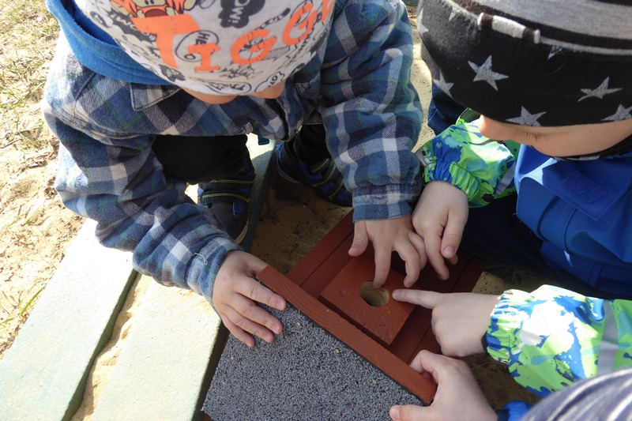
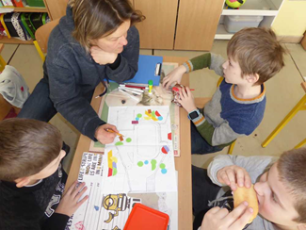
Úkryty pre ježkov, kŕmidlá a hniezdne búdky

Slide 7
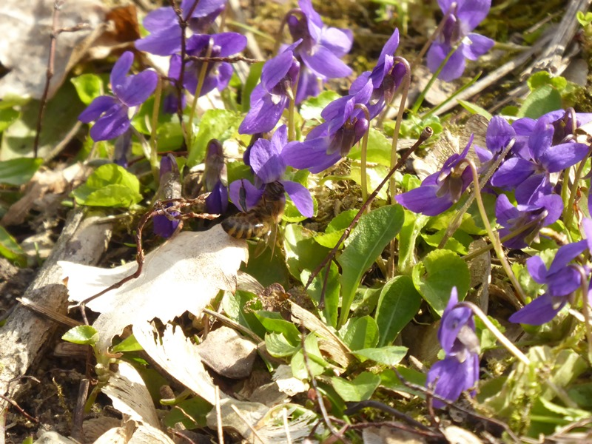
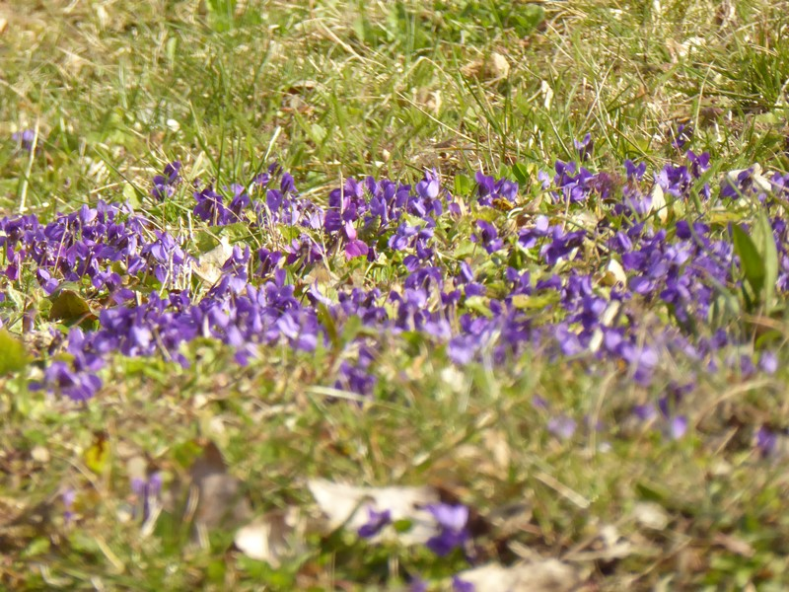
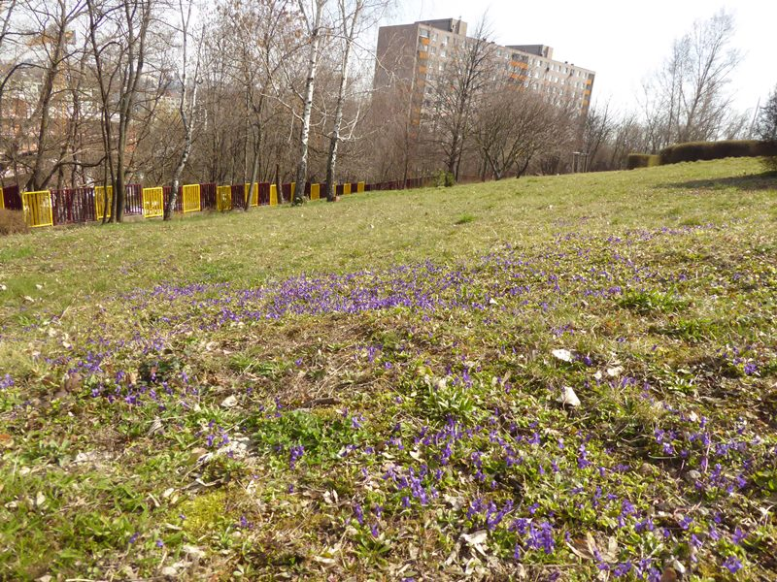
Aj takáto užitočná krása sa nachádza na sídliskách a v školských areáloch.... Stačí ju nechať rásť....

Slide 8
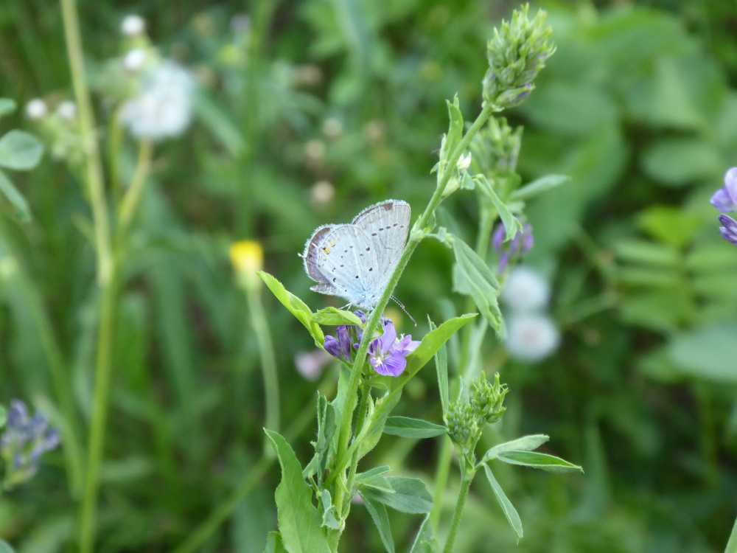
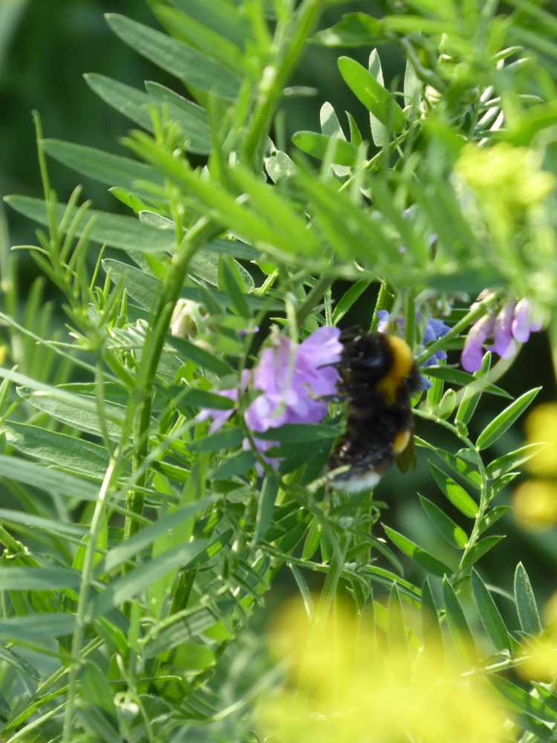
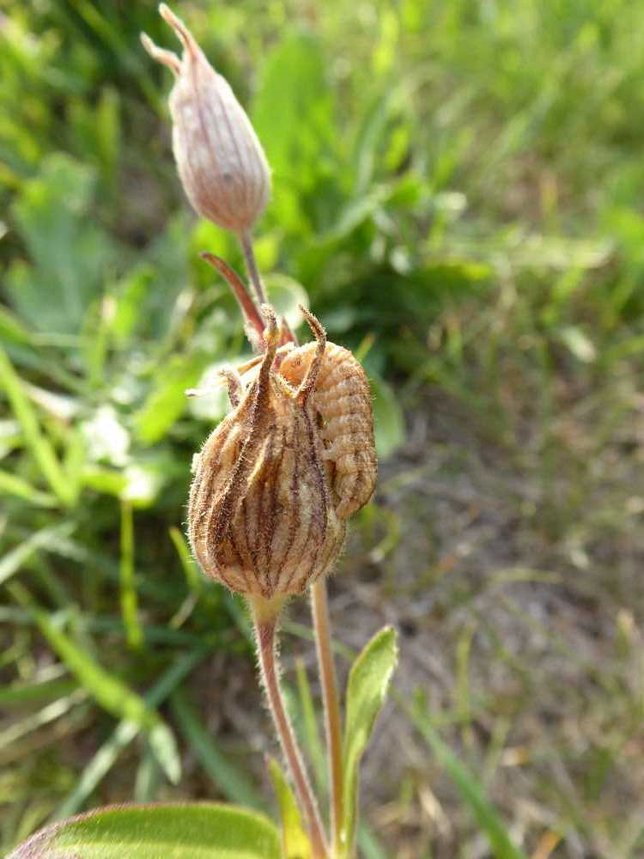
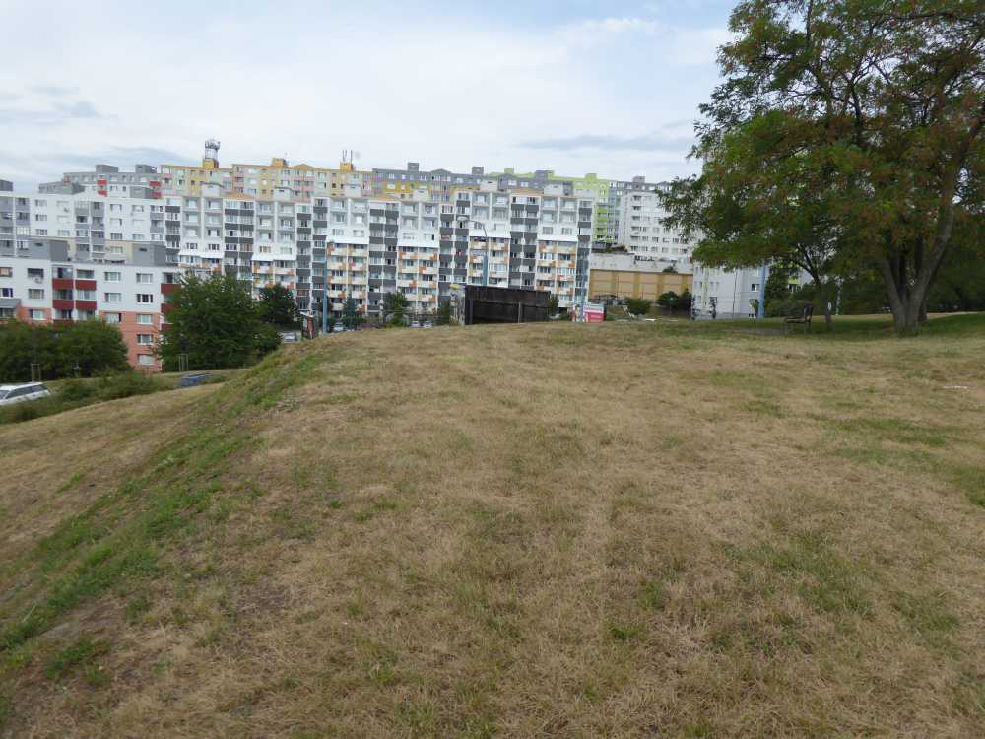
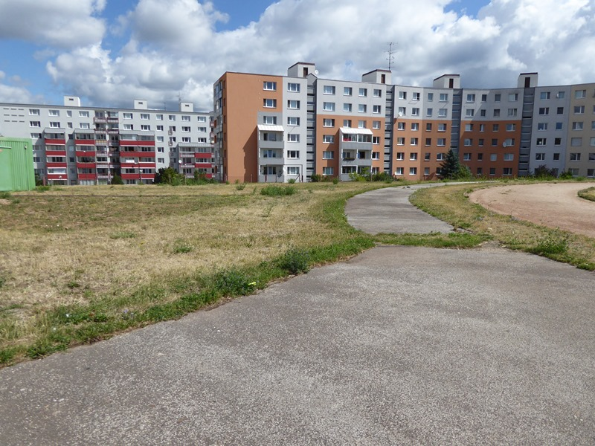
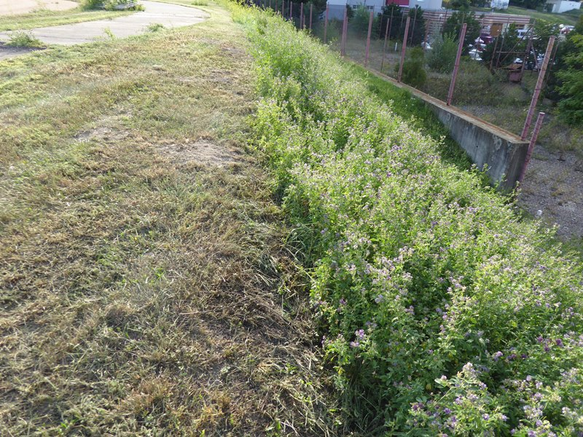
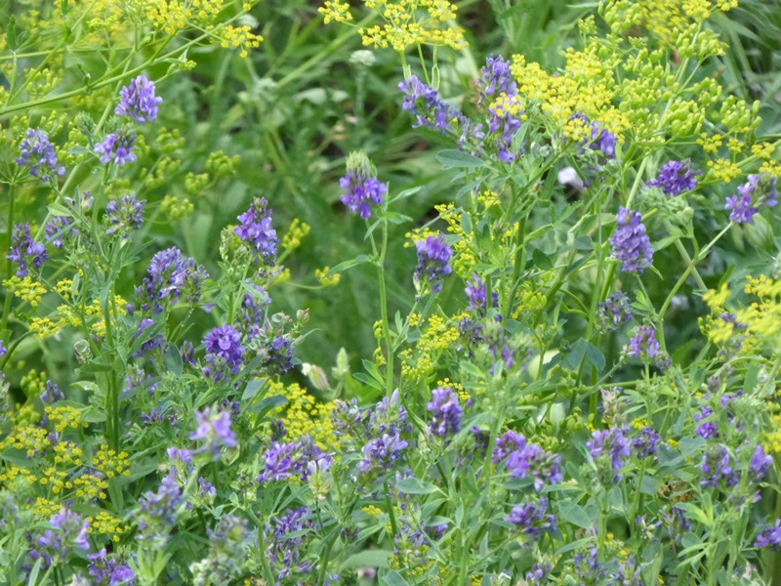
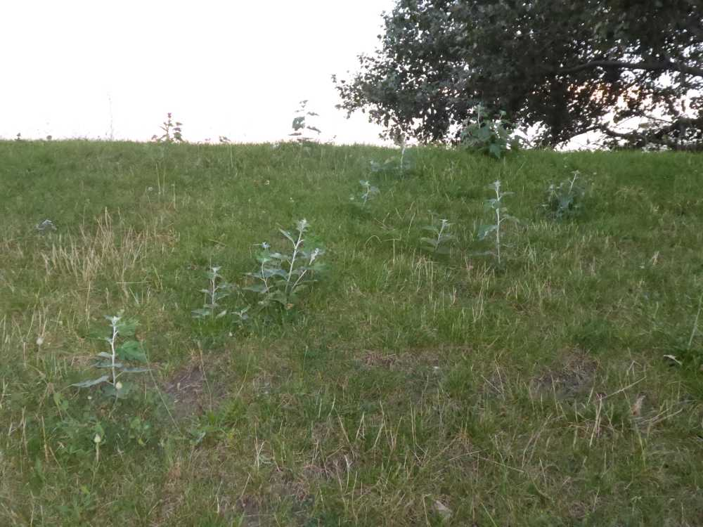
Aby lúky na sídliskách rozkvitli a motýle a včely prileteli stačí niekde robiť menej ako doteraz.....
Menej časté kosenie
Oplotenie plôch a zanechanie kosenia – čakanie čo naletí a čo sa samo uchytí a potom urobíme selekciu a kultiváciu druhov a jedincov
August 2017
August 2018
August 2018

Slide 9
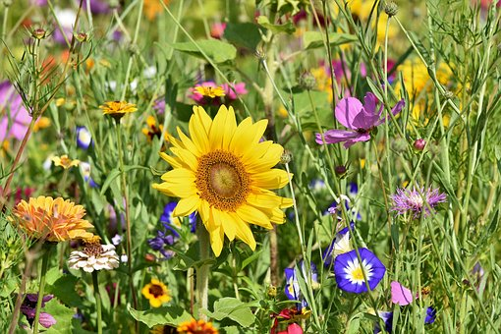
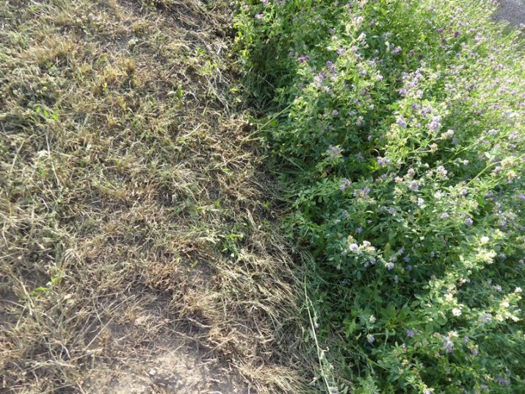
Milí obyvatelia sídliska Dlhé Diely!
Na tomto mieste sa teraz nekosí. Pomáha to lúkam krásne kvitnúť a zlepšuje miestnu klímu.
Milí obyvatelia sídliska Dlhé Diely!
Na tomto mieste sa teraz nekosí. Pomáha to lúkam krásne kvitnúť a zlepšuje miestnu klímu.
Kosenie trávnikov v obmedzenom režime za účelom zvyšovania biodiverzity lúčnych druhov rastlín a živočíchov a zvyšovania odolnosti sídlisk voči zmene klímy je aktivita realizovaná v rámci projektu LIFE17 CCA/SK/000126 - LIFE DELIVER Sídliská ako živé miesta odolné voči zmene klímy.
MČ Karlova Ves

Slide 10
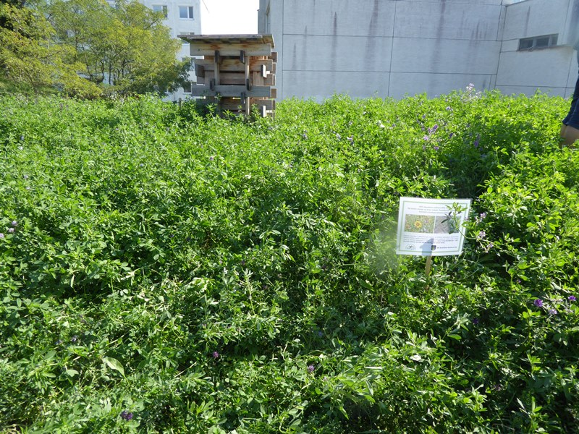
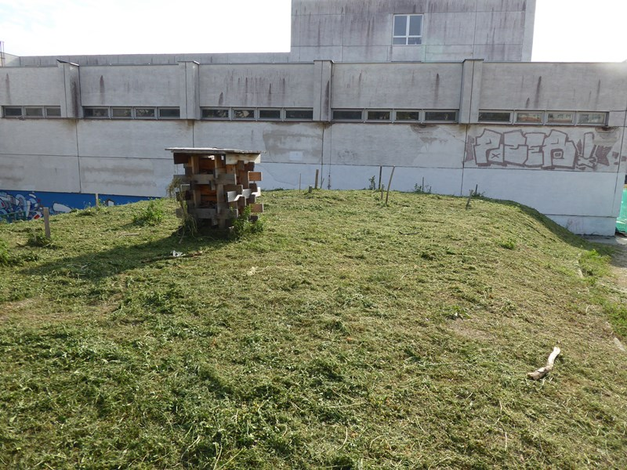
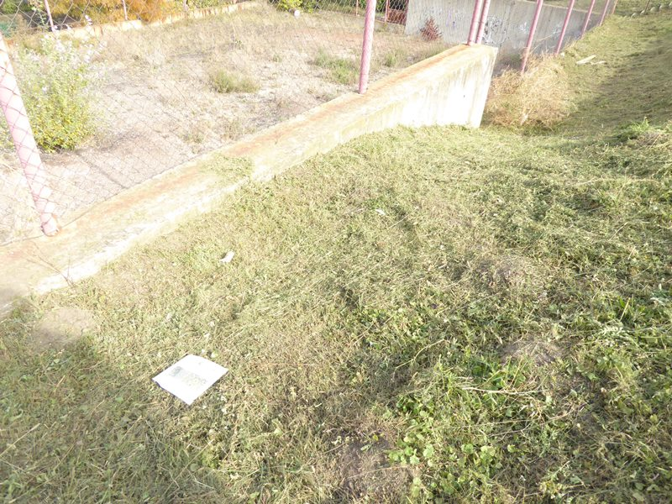
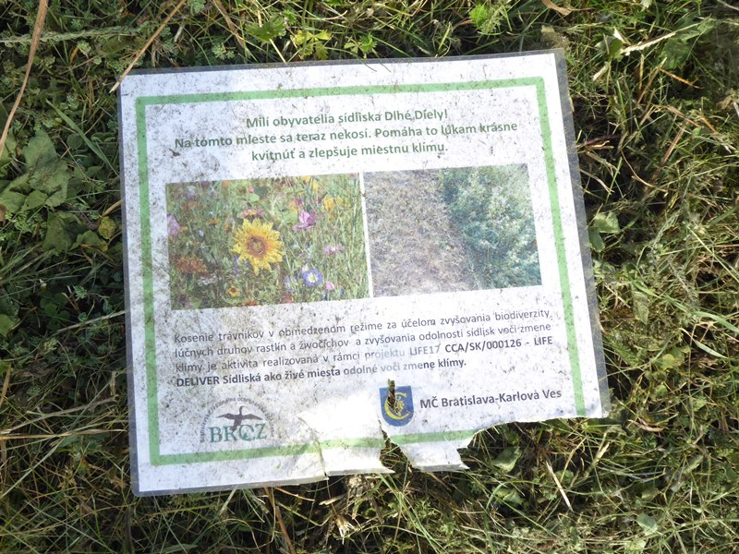
Aby lúky na sídliskách rozkvitli, motýle a včely prileteli a ľudia sa cítili lepšie budeme hľadať dohodu
Konzultácie a dohoda, aby sa nestávalo toto:
September 2018
Pokosená tabuľka v tráve
Tabuľka chýba, aj tú pokosili
Október 2018

Slide 11
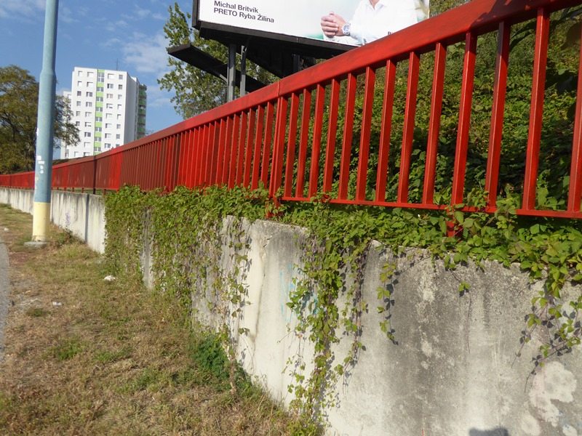
Niekde to môžeme kľudne nechať na prírodu.... Aj tak väčšinou nič krajšie a odolnejšie nevytvoríme
Ďakujem !
Zelená stena, ktorú sadila Príroda a prežíva aj 40°C horúčavy
MČ Karlova Ves

